Slide 1
주류 전문 클라우드 펀딩 플랫폼
FUNDRINK
KOSTA 253기 강의환 김예준 정한민

Slide 2







Slide 3

01
프로젝트 개요
1-1 개발배경
1-2 기획의도

Slide 4
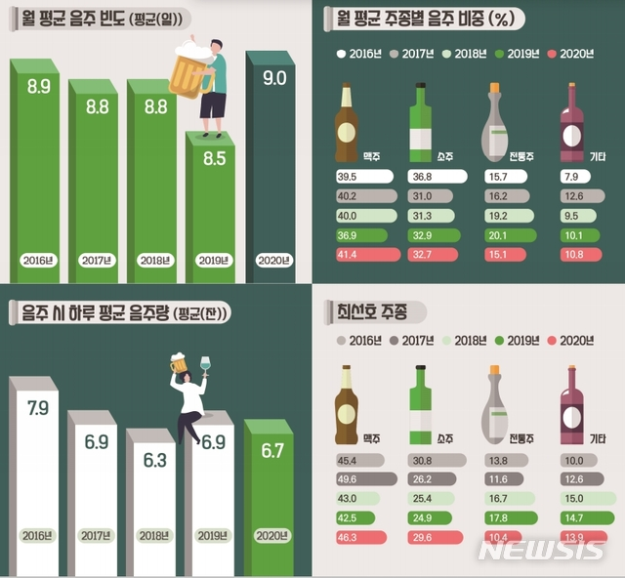
01
개발동기
프로젝트 개요
1-1 개발동기
1-2 기획의도
이곳에 텍스트를 입력해주세요. 내용을 이곳에 입력하여 주세요.

Slide 5
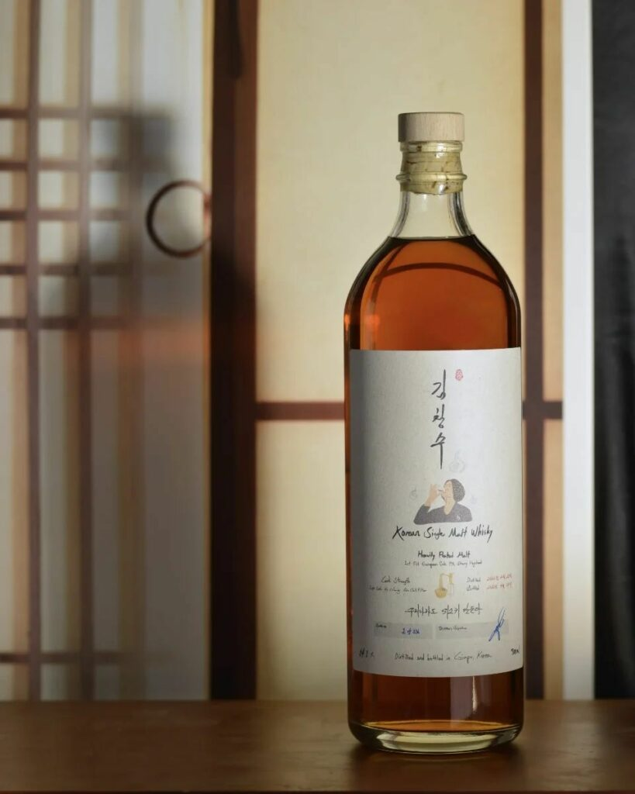
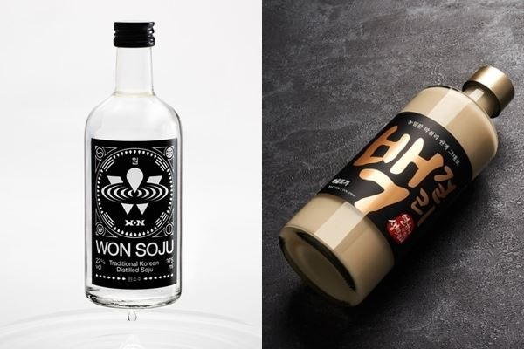
01
개발동기
프로젝트 개요
1-1 개발동기
1-2 기획의도
이곳에 텍스트를 입력해주세요. 내용을 이곳에 입력하여 주세요.

Slide 6
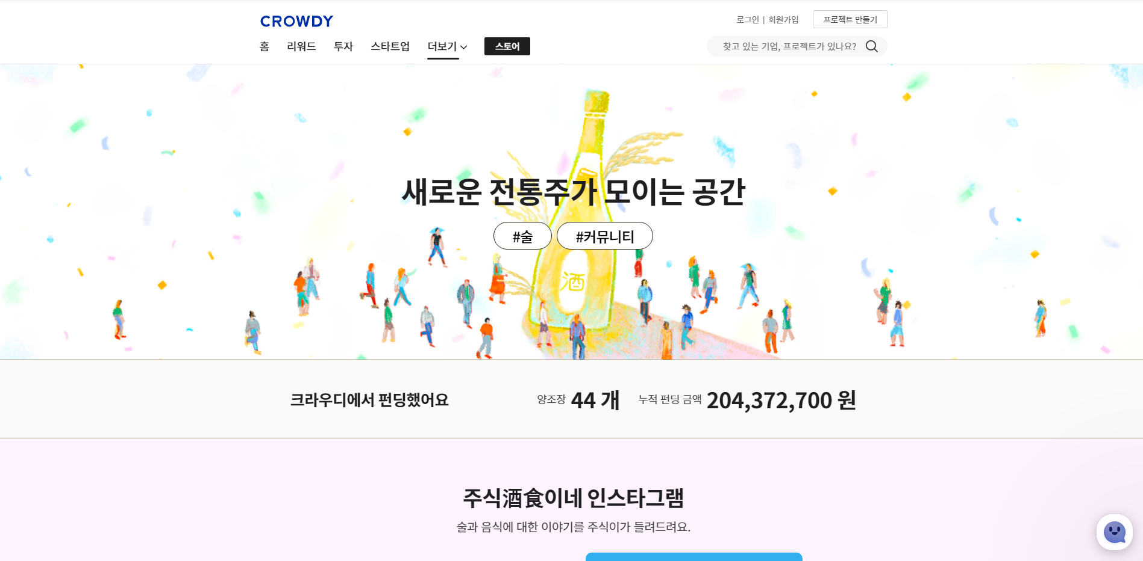
01
개발동기
프로젝트 개요
1-1 개발동기
1-2 기획의도

Slide 7

01
개발동기
프로젝트 개요
전통주가 아닌 중소 규모 양조장들의 시작을 돕는 방법은 없을까?
1-1 개발동기
1-2 기획의도

Slide 8



02
기획의도
프로젝트 개요
1-1 개발 동기
1-2 기획의도
모든 양조장의 주류를 한곳에서 펀딩과 구매

Slide 9




Slide 10
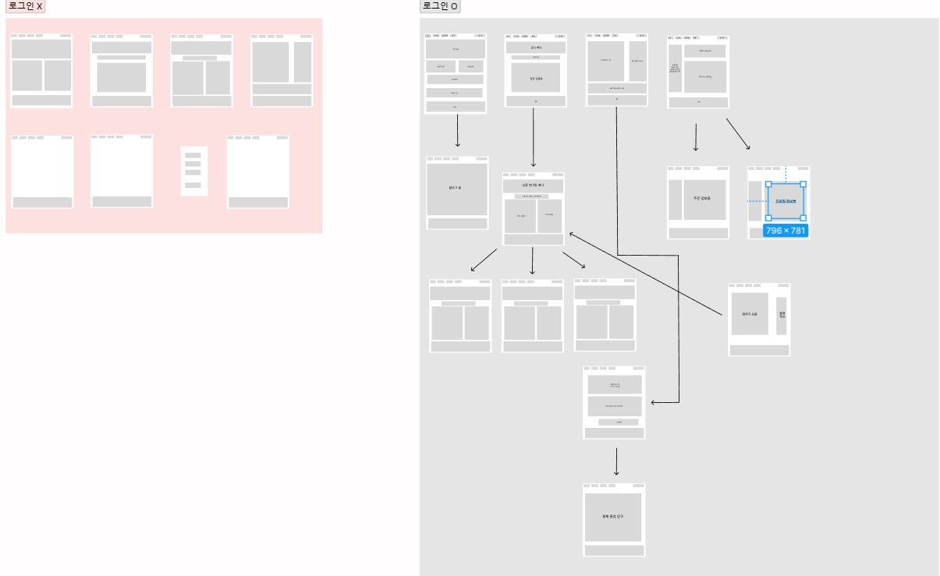
02
화면 레이아웃
프로젝트 상세
2-1 화면레이아웃
2-2 ERD 설계
2-3. 기술 스택

Slide 11
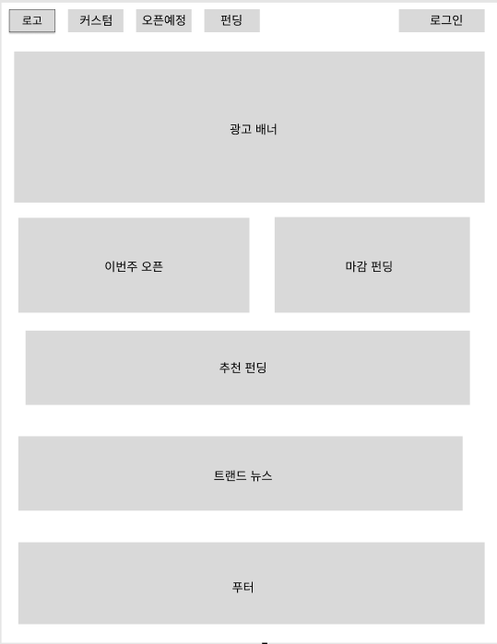
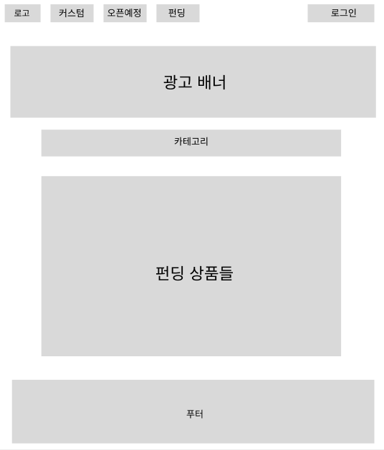
02
화면 레이아웃
프로젝트 상세
2-1 화면레이아웃
2-2 ERD 설계
2-3. 기술 스택

Slide 12
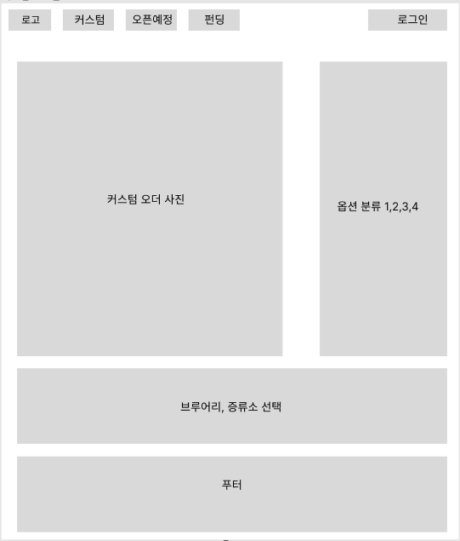
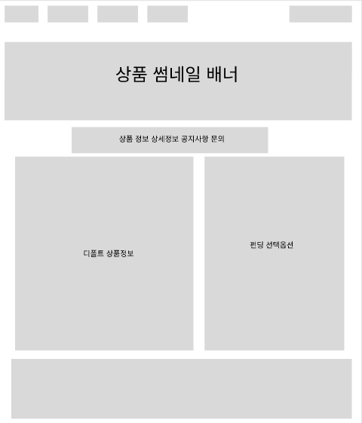
02
화면 레이아웃
프로젝트 상세
2-1 화면레이아웃
2-2 ERD 설계
2-3. 기술 스택

Slide 13
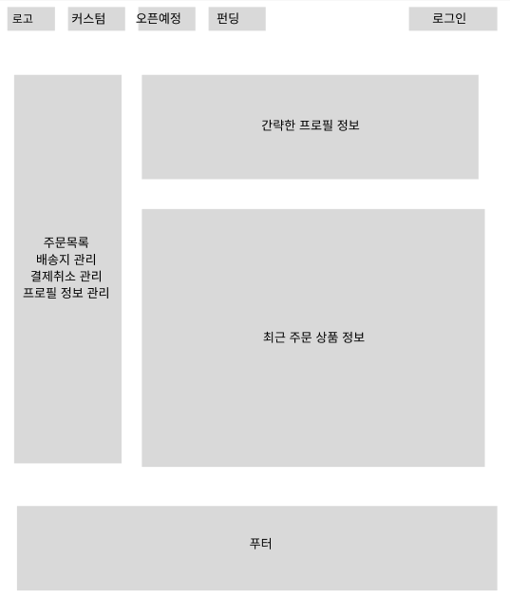
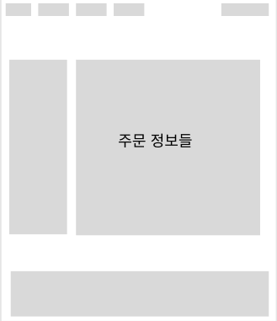
02
화면 레이아웃
프로젝트 상세
2-1 화면레이아웃
2-2 ERD 설계
2-3. 기술 스택

Slide 14

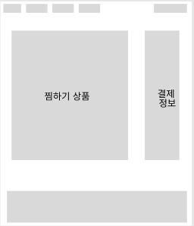
02
화면 레이아웃
프로젝트 상세
2-1 화면레이아웃
2-2 ERD 설계
2-3. 기술 스택

Slide 15

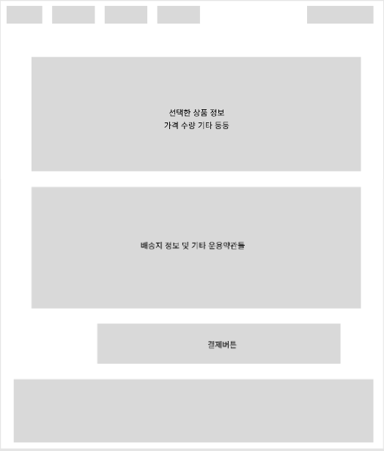
02
화면 레이아웃
프로젝트 상세
2-1 화면레이아웃
2-2 ERD 설계
2-3. 기술 스택

Slide 16
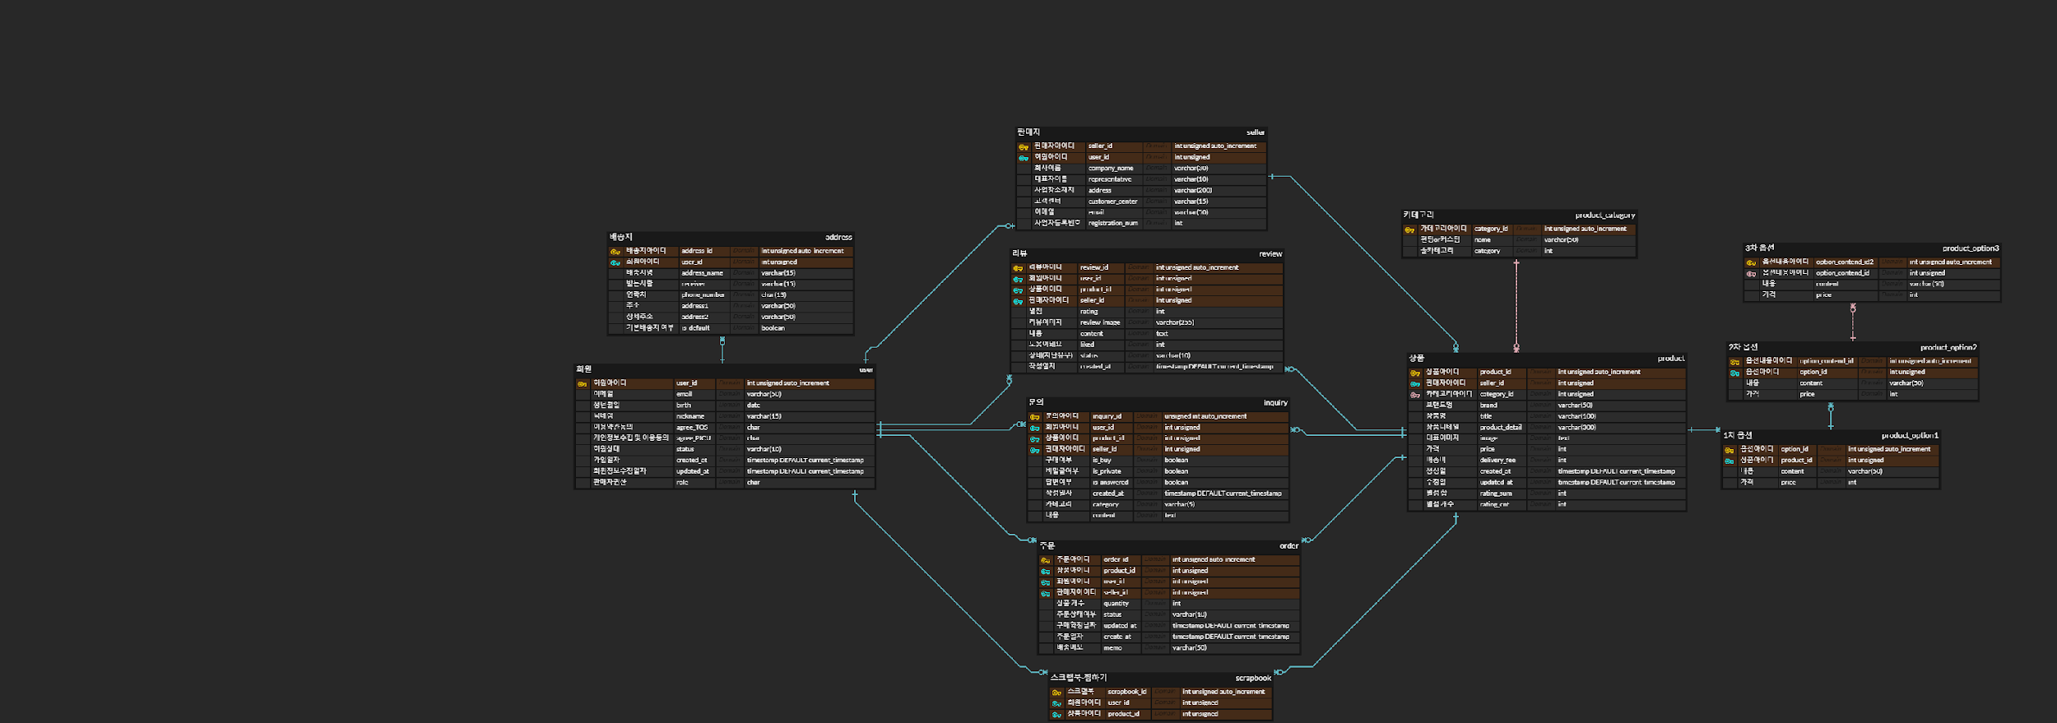
02
ERD 설계
프로젝트 상세
2-1 화면 레이아웃 구성
2-2 ERD 설계
2-3. 기술 스택

Slide 17
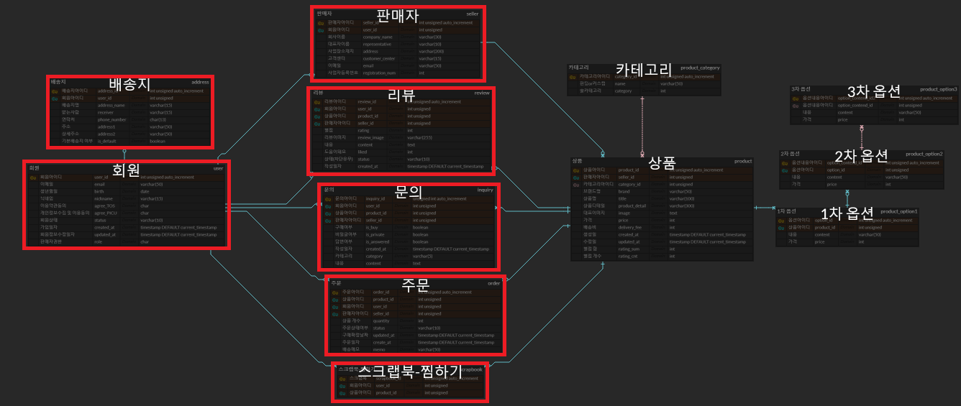
02
ERD 설계
프로젝트 상세
2-1 화면 레이아웃 구성
2-2 ERD 설계
2-3. 기술 스택

Slide 18
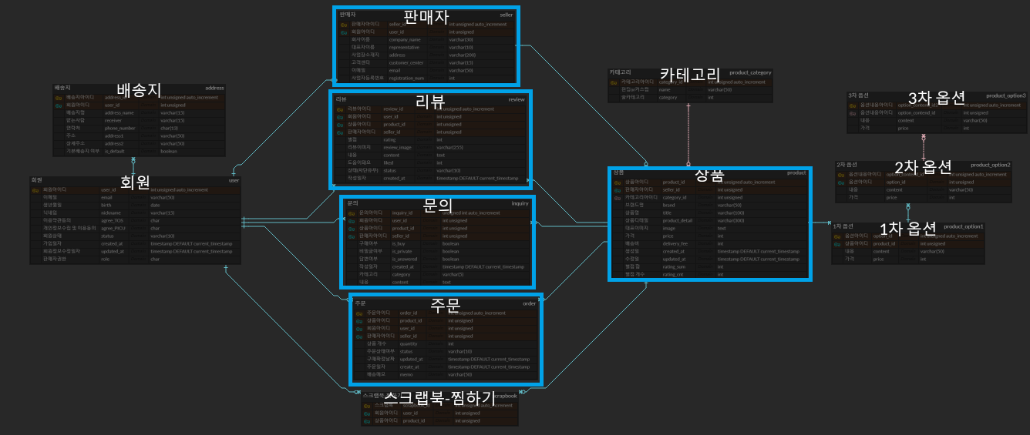
02
ERD 설계
프로젝트 상세
2-1 화면 레이아웃 구성
2-2 ERD 설계
2-3. 기술 스택

Slide 19
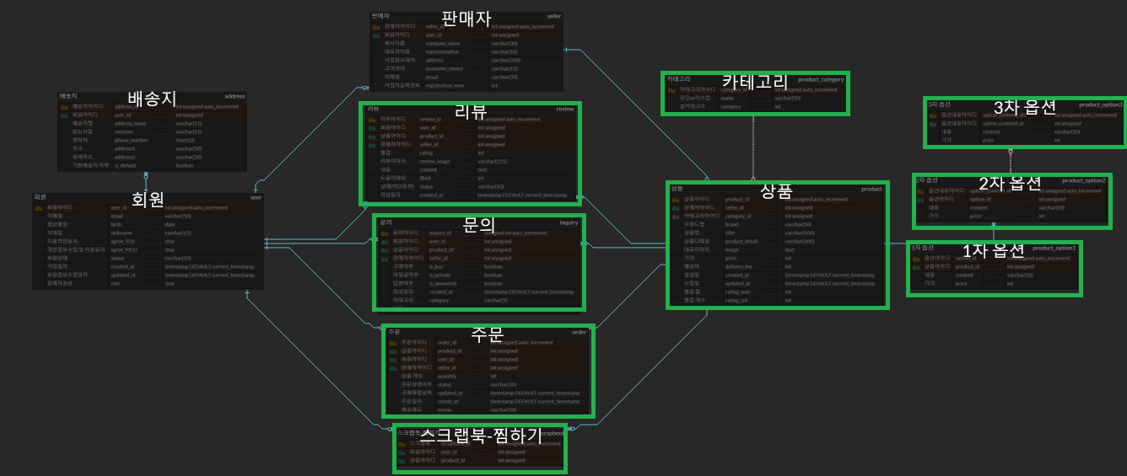
02
ERD 설계
프로젝트 상세
2-1 화면 레이아웃 구성
2-2 ERD 설계
2-3. 기술 스택

Slide 20








03
기술 스택
프로젝트 상세
2-1 화면 레이아웃 설계
프론트 엔드
2-2 ERD 설계
2-3 기술 스택
백 엔드
DB
인프라

Slide 21



Slide 22
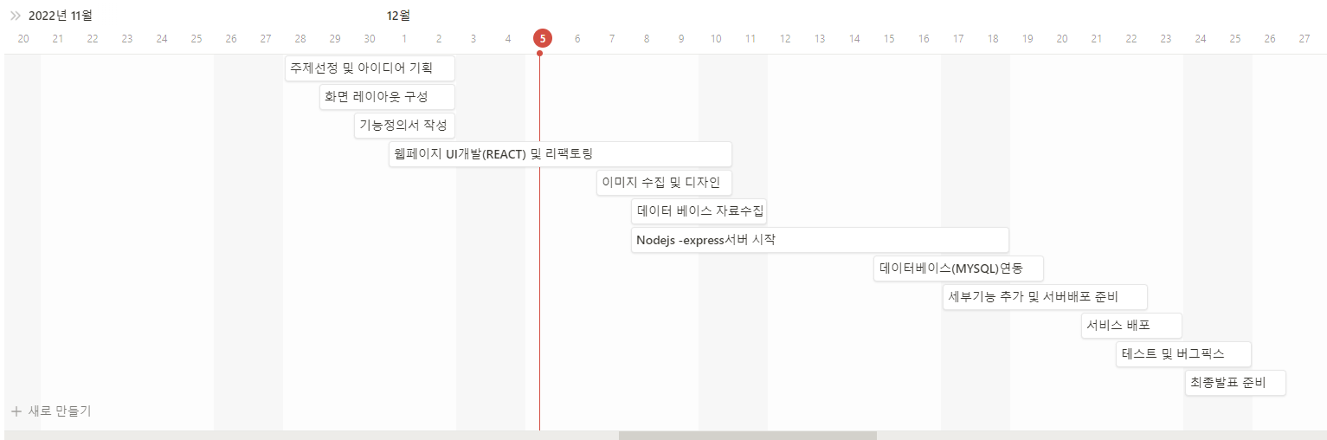
03
프로젝트 일정
프로젝트 일정
이곳에 텍스트를 입력해주세요. 내용을 이곳에 입력하여 주세요.

Slide 23
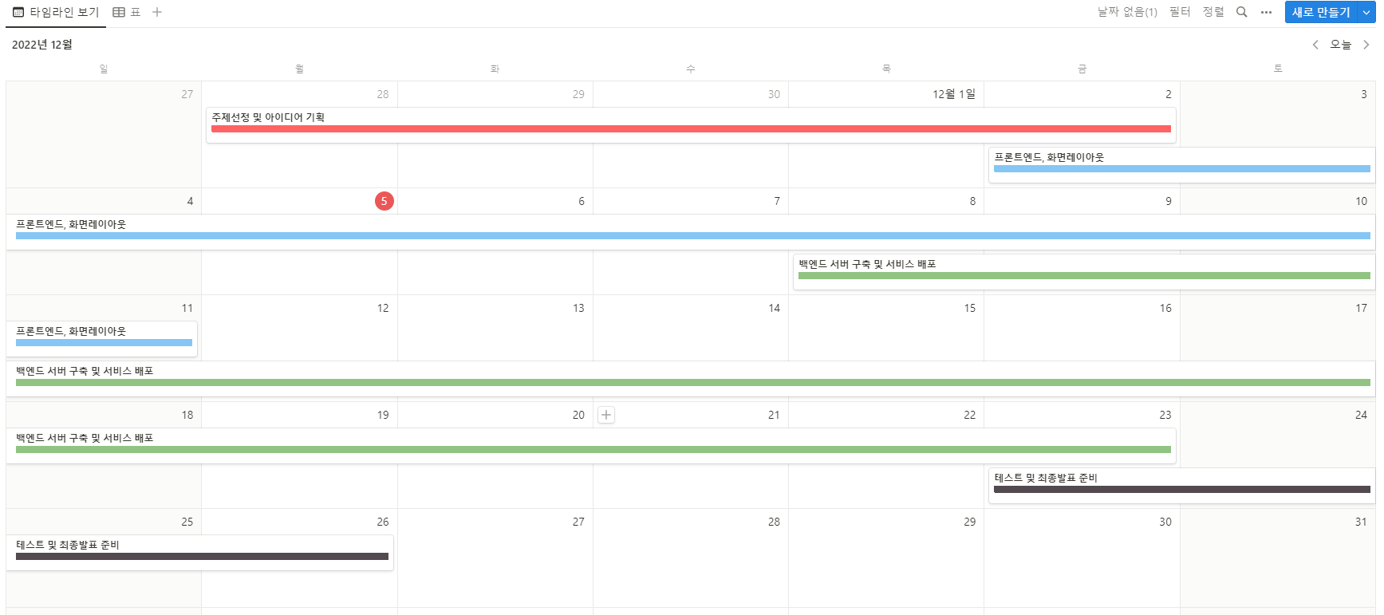
03
프로젝트 일정
프로젝트 일정
이곳에 텍스트를 입력해주세요. 내용을 이곳에 입력하여 주세요.

Slide 24



